Slide 1
APERTA
Golic / Hauser / Koll
Notes:
Simon

Slide 2
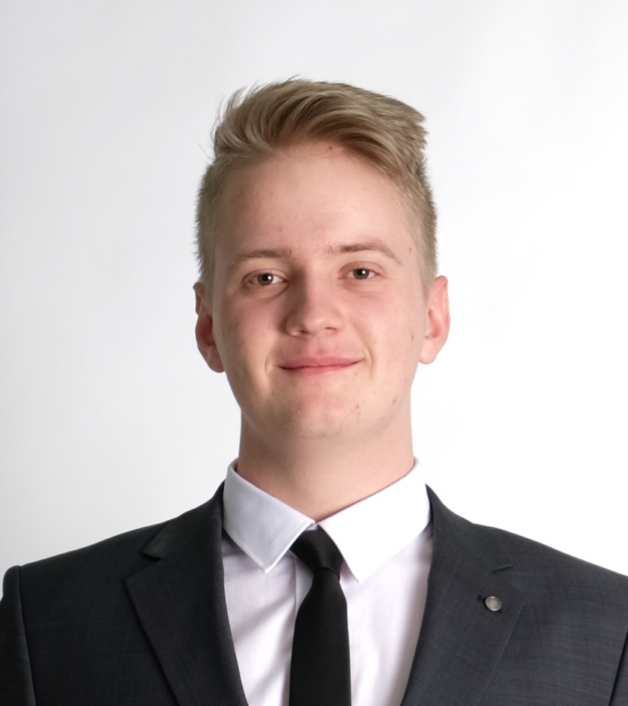


Das Team
Simon Koll
David Hauser
Benjamin Golic
Projektleiter
Server Kennzeichenerkennung
Hardware
Onlineshop
Bezahlungssystem
Dashboard Profil
Notes:
Jeder selbst

Slide 3
Ausgangs-situation

Slide 4
+5,000,000
PKW sind in Österreich derzeit zugelassen
Notes:
Simon

Slide 5
Vorteile von Garagen
Mehr Sicherheit
Weniger Schäden
Diebstahl und Beschädigung wird erschwert
Umwelteinflüsse wie Hagel oder andere Sturmschäden vermeiden
Notes:
S

Slide 6
Ziele
Intuitiv
Unabhängig
Modular
Übersichtlich
Bestellvorgang so einfach wie möglich
System kann bei jeder Garage nachgerüstet werden
Komponenten können ausgewählt werden
Verwaltung von Zugangsmethoden in übersichtlichem Dashboard
Notes:
Simon

Slide 7
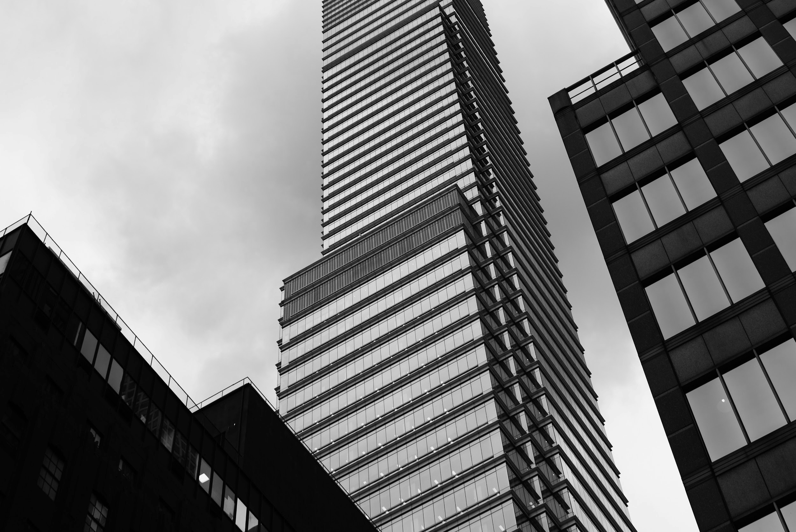
Was ist APERTA?
APERTA – lat. für “offen”
Eigenständiges Komplettsystem
Bei elektrischen Garagen nachrüstbar
Kennzeichenerkennung
Zutritt auch mittels NFC oder Numpad
Notes:
Benjamin

Slide 8
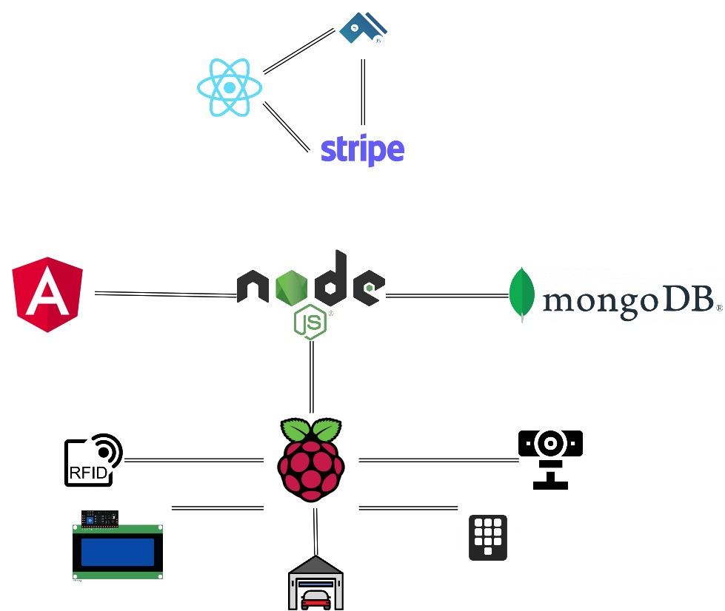
Systemarchitektur
Notes:
Simon

Slide 9
DEMO

Slide 10

Danke für Ihre Aufmerksamkeit!

